Slide 1
Российский государственный педагогический университет им. А.И. Герцена
КАЧЕСТВО ЖИЗНИ ПОДРОСТКОВ
С ОГРАНИЧЕННЫМИ ВОЗМОЖНОСТЯМИ ЗДОРОВЬЯ*
Д.пс.н., проф. Горьковая И.А.,
Д.пс.н., доцент Микляева А.В.
__________________________________
*Исследование проводится при поддержке РФФИ, проект № 17-06-00336-ОГН

Slide 2
Качество жизни –
интегральная характеристика физического, психологического и социального функционирования человека, основанная на субъективной оценке собственного благополучия*
_________________________________________
*Новик А.А, Ионова Т.И. Руководство по исследованию качества жизни в медицине. – М.: Олма-Пресс, 2002. – 314 с.

Slide 3
Материалы и методы исследования
В качестве методов сбора эмпирических данных использовались анализ медицинских документов, а также Шкала самооценки Дембо-Рубинштейн (актуальная самооценка и уровень притязаний по параметрам «здоровье» и «счастье», шкала 100 мм) и Методика оценки качества жизни SF-36
В исследовании участвовали 191 подросток 13-16 лет с ОВЗ, с сохранным интеллектом, обучающиеся в специализированных образовательных учреждениях, из них 63 подростка имеют нарушения слуха, 61 подросток – нарушения зрения и 67 подростков – нарушения функций опорно-двигательного аппарата. В группу сравнения вошли 112 условно здоровых подростков 13-16 лет, учащиеся общеобразовательных школ.
Различия выборочных распределений рассчитывались с помощью критерия Краскела-Уоллиса (Н), различия между выборками подростков с ОВЗ и условно здоровых подростков оценивались с помощью критерия Манна-Уитни (U). Помимо этого, для изучения взаимосвязей показателей качества жизни, самооценки здоровья и счастья корреляционный анализ (коэффициент Спирмена r_{s}) и факторный анализ (метод главных компонент, Varimax-вращение).

Slide 4
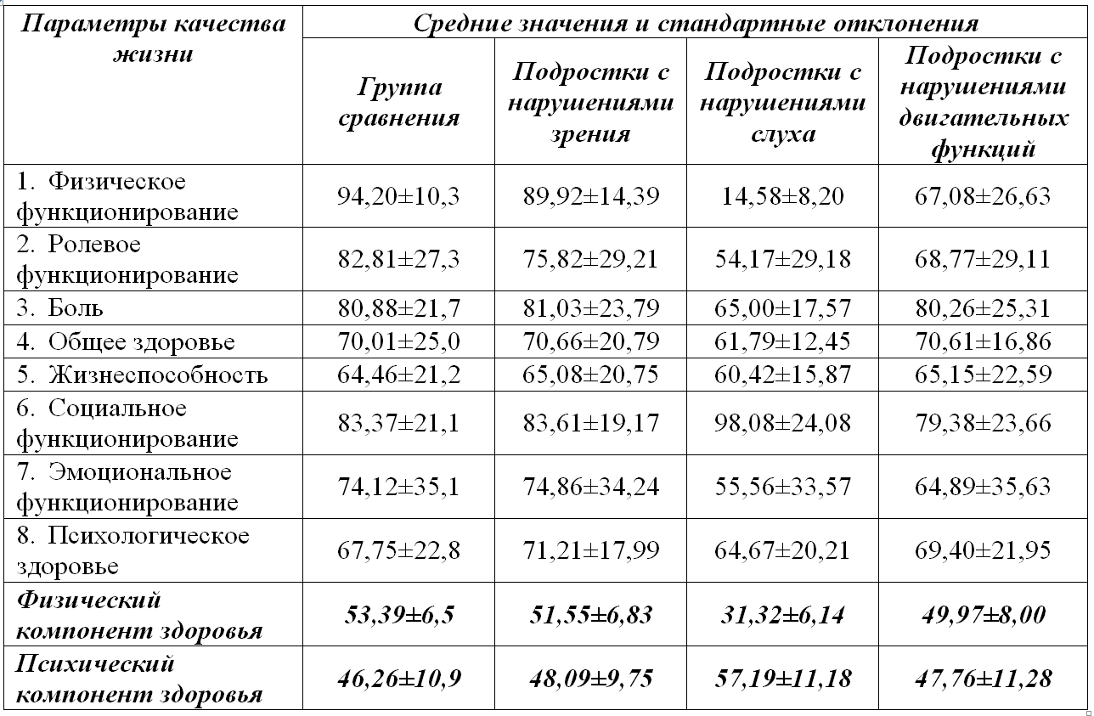
Показатели качества жизни в выборке подростков с ОВЗ:

Slide 5
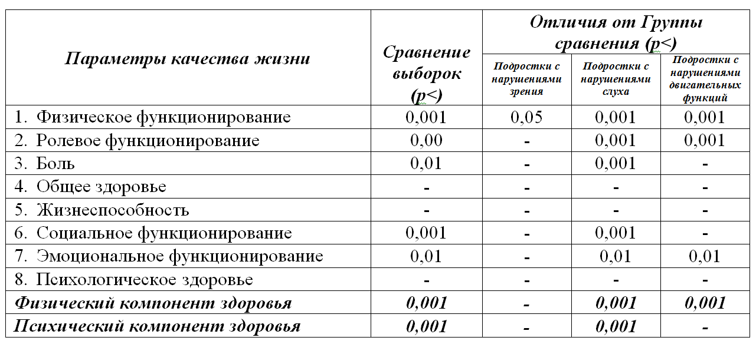
Различия оценок качества жизни в выборках подростков с ОВЗ и условно здоровых подростков

Slide 6
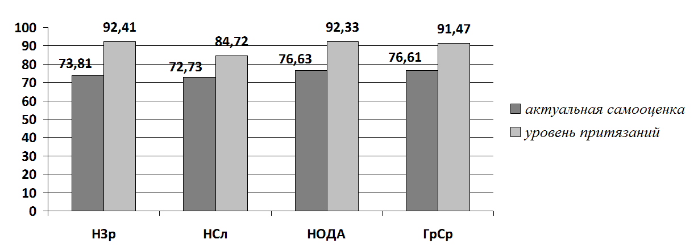
Самооценка здоровья в выборках подростков с ОВЗ и их условно здоровых сверстников

Slide 7
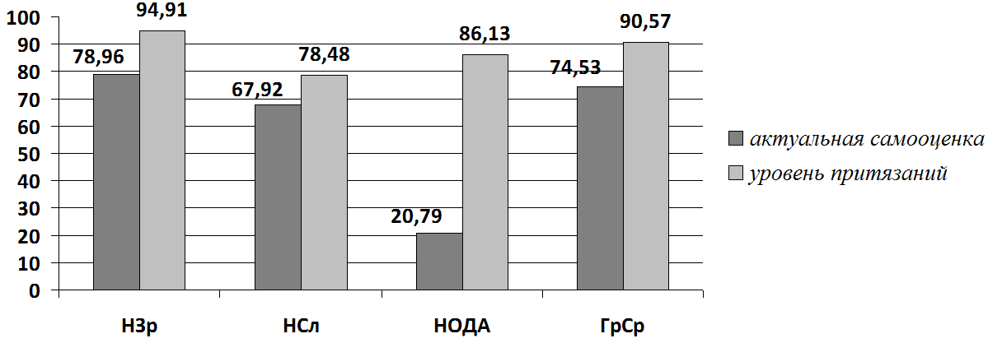
Самооценка счастья в выборках подростков с ОВЗ и их условно здоровых сверстников

Slide 8
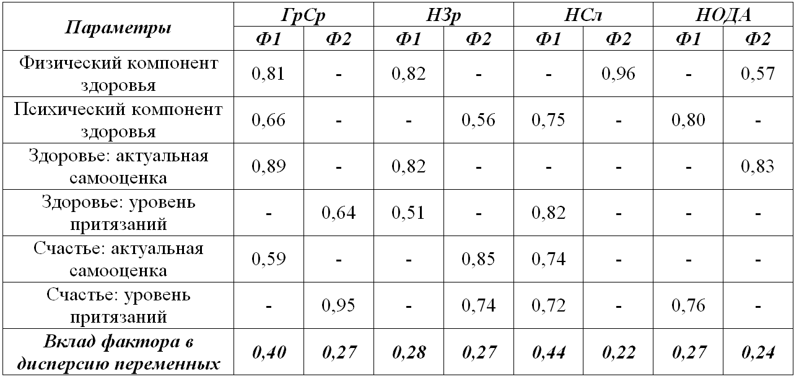
Результаты факторизации показателей интегральных компонентов здоровья и самооценок здоровья и счастья

Slide 9
Выводы:
для подростков с сенсорными и двигательными нарушениями, обучающихся в специализированных образовательных организациях, характерны более низкие показатели физического компонента здоровья (прежде всего, в аспектах физического и ролевого функционирования) и более высокие оценки психического компонента здоровья, в сравнении с условно-здоровыми сверстниками;
актуальная самооценка и уровень притязаний по параметру «здоровье» в выборках подростков с ОВЗ и условно здоровых подростков не имеют достоверных различий; актуальная самооценка и уровень притязаний по параметру «счастье» достоверно ниже в выборках подростков с нарушениями слуха и двигательных функций;

Slide 10
Выводы:
качество жизни условно здоровых подростков интегрирует физический и психический компоненты здоровья и подкреплены актуальными самооценками по параметрам «здоровье» и «счастье»; в структуре качества жизни подростков с двигательными и сенсорными нарушениями компоненты физического и психического здоровья относительно независимы друг от друга, и подкрепляющим их фактором является уровень актуальной самооценки и, в большей степени, притязаний в сфере здоровья и счастья соответственно;
качественное и количественное своеобразие показателей качества жизни и самооценок в сфере здоровья и счастья в большей степени характерно для подростков с нарушениями слуха и двигательной сферы; аналогичные показатели в выборке подростков с нарушениями зрения в наибольшей степени схожи с данными, полученными в группе условно здоровых подростков;
показатели SF-36, характеризующие физический компонент здоровья, для подростков с ОВЗ обладают большей различительной силой, в сравнении с показателями психического компонента здоровья.

Slide 11
Спасибо за внимание!

